Slide 1
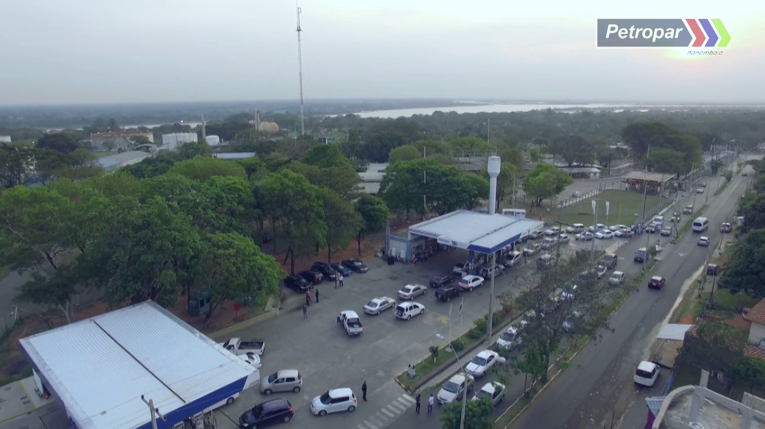
Ante Proyecto del Presupuesto 2018
Presentación ante la
Comisión Bicameral de Presupuesto
Octubre 2017

Slide 2
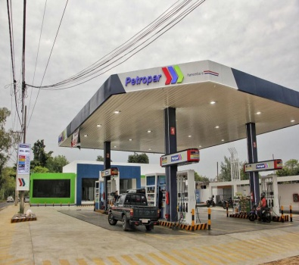
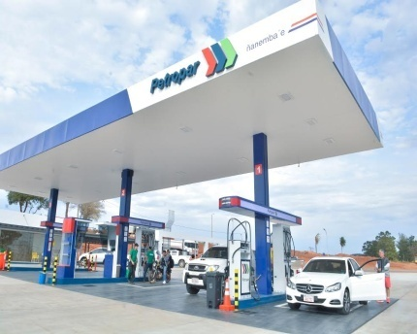
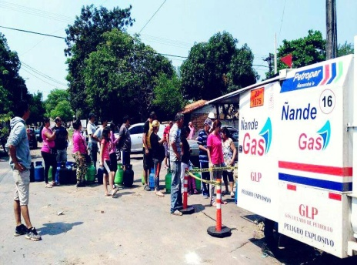
PROYECTOS Y REALIDADES
5 oración
Sistema de Gestión
Anillo de control (RFID)
5 Bloques de exploración
Ñande Gas Móvil, Oct/2017=3 Dic/2017=4 EESS 2017= 30
Oct/2017=90 EESS Dic/2017=120
Dic/2018=150 EESS
Dic/2018 Lubricantes
EE SS Propias 2017=4 y 2018=5, Total 2018 = 9

Slide 3
INDICADORES
 | Agosto 2013 | Set. 2017 | Proy. a Dic 2017
Precio del Gasoil Común (Gs/litro) | 5.290 | 4.190 | 4.190
Precio de GLP más bajo del mercado ( Gs/kilo) | 8.500 | 5.000 | 5.000
Nº de EESS | 9 | 90 | 120
Market Share (%) | 2% | 6,19% | 13%
Patrimonio Neto (millones USD) | -134 | 53 | 63
Cantidad de funcionarios (sin zafreros ) | 843 | 669 | 649
Tarifa flete fluvial Gasoil (USD/m3) | 66 | 40,50 | 40,50
Contenido de azufre del Gasoil Común (ppm) | 1.539 | 8 | 8
Ahorro en flete fluvial
USD 75 MM
360.000 familias beneficiadas al año con el GLP a Gs. 5.000 el kilo
Volumen ventas mensual EESS en: 10/2017= 21 K m3
01/2018= 33 K m3
Inversion privada con 120 EESS US$ 84 MM

Slide 4
VOLUMENES DE MERCADO Y PARTICIPACION PETROPAR

Slide 5
Mercado Paraguayo
Meta Petropar 2017: 13%!!
Fuente: MIC

Slide 6
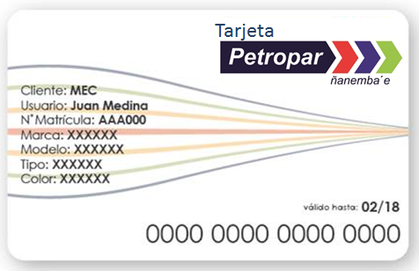
TARJETA FLOTA PETROPAR
AÑO | CLIENTES (ESTADO) | CANTIDAD DE TARJETAS / VEHICULOS | VOLUMEN ENTREGADO (litros)
2014 | 24 | 1.527 | 698.531
2017 | 233 | 17.013 | 43.344.054
2017/18 Implementación de anillo de control, ahorro adicional al estado de US$ 8 millones
Ahorro generado al Estado paraguayo de la tarjeta Petropar
USD 27 MM

Slide 7
BASES DEL ANTEPROYECTO
Decreto Nº 7.091/17 “Lineamientos para el Anteproyecto 2018”
PREMISAS
Inflación: 4%
Dólar: U$S 5.942
Cotización Referencial: Barril Promedio Wti US$ 60, Platts promedio 564 m3

Slide 8
CUADRO COMPARATIVO - INGRESOS
PRESUPUESTO 2017 - ANPROYECTO 2018
(millones)

Slide 9
PLANILLA DE ESTIMACIÓN DE VENTAS

Slide 10
CUADRO COMPARATIVO – EGRESOS
PRESUPUESTO 2017 – ANTE PROYECTO 2018
(Millones de Gs.)

Slide 13
EL EFECTO PETROPAR
Menor precio
Mayor calidad
Litro exacto

Slide 14
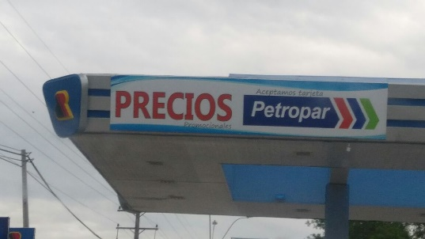
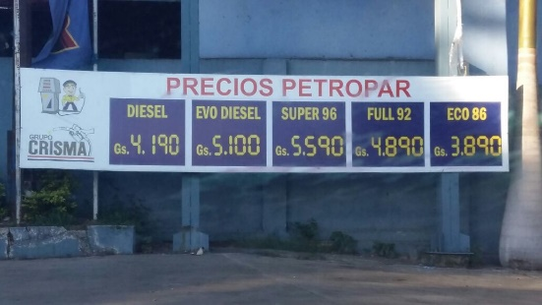
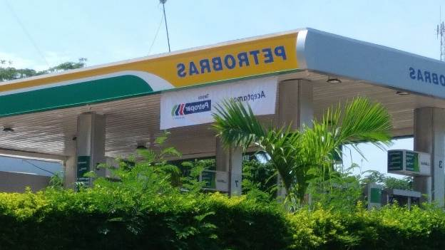
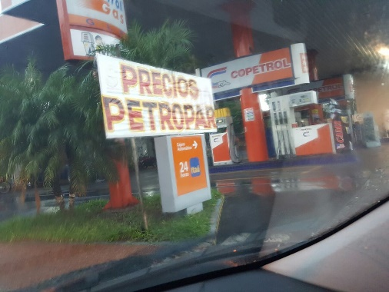
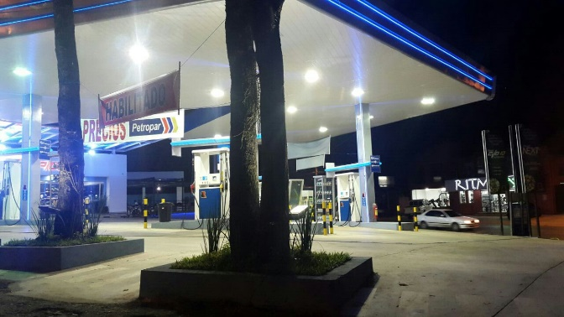
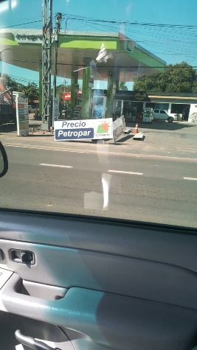
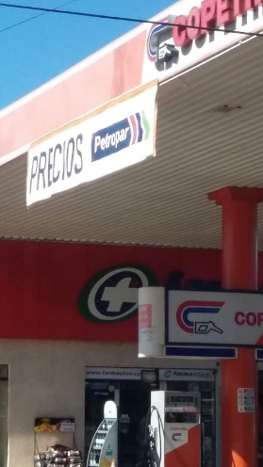
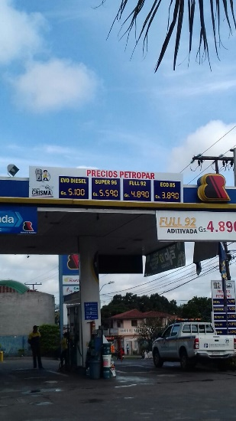
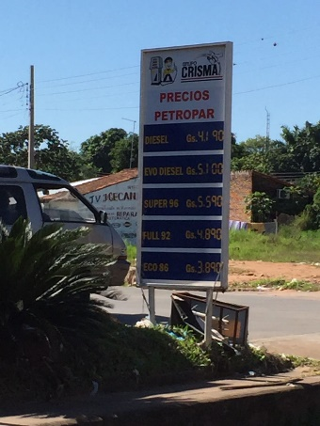
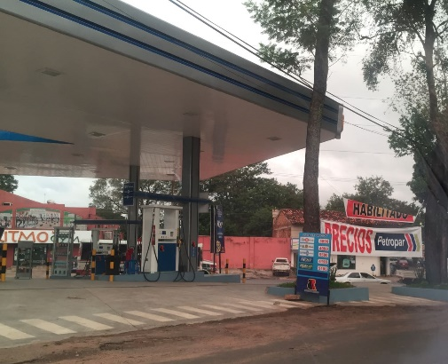

Slide 15
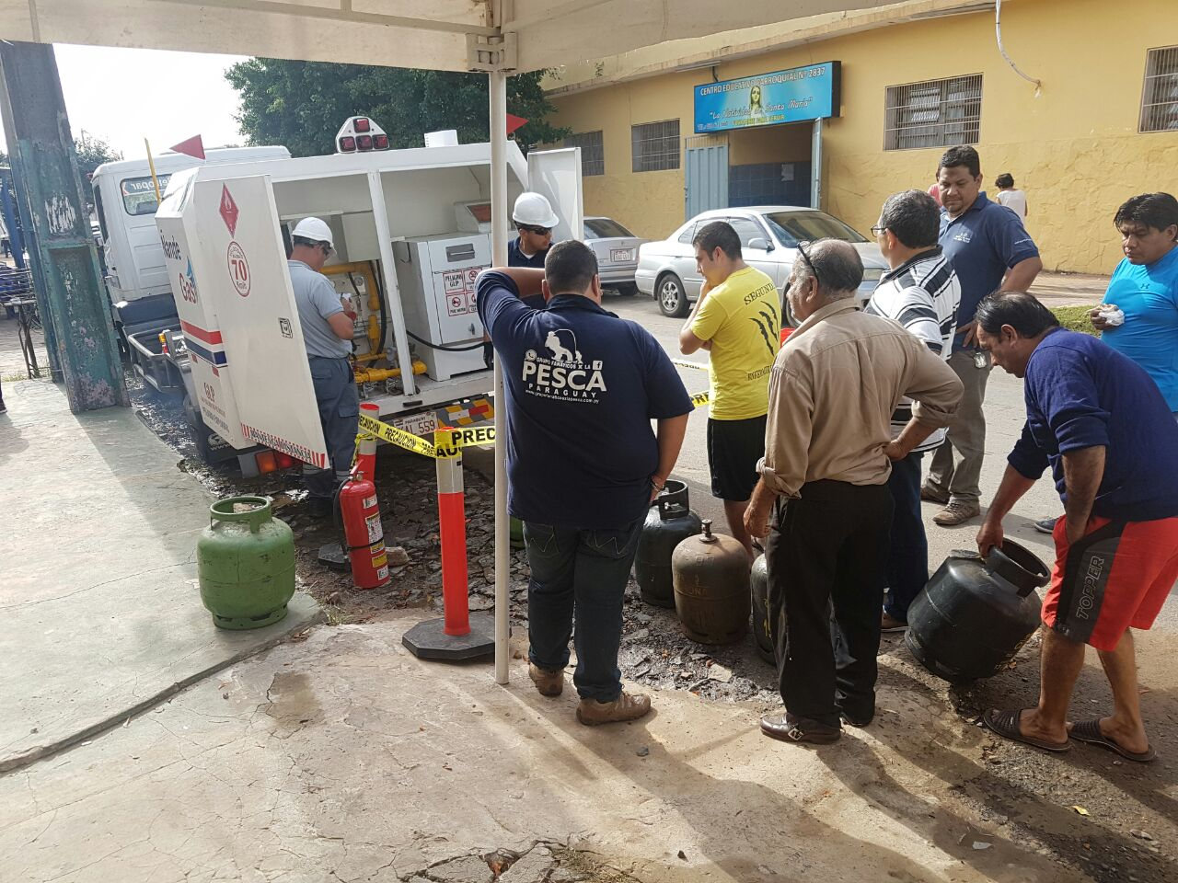
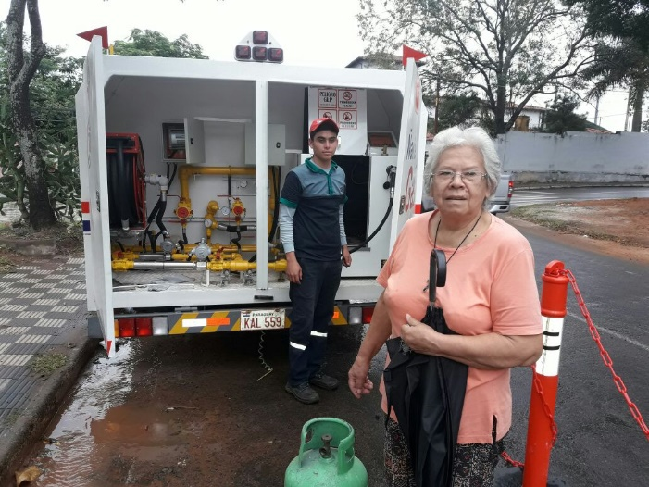
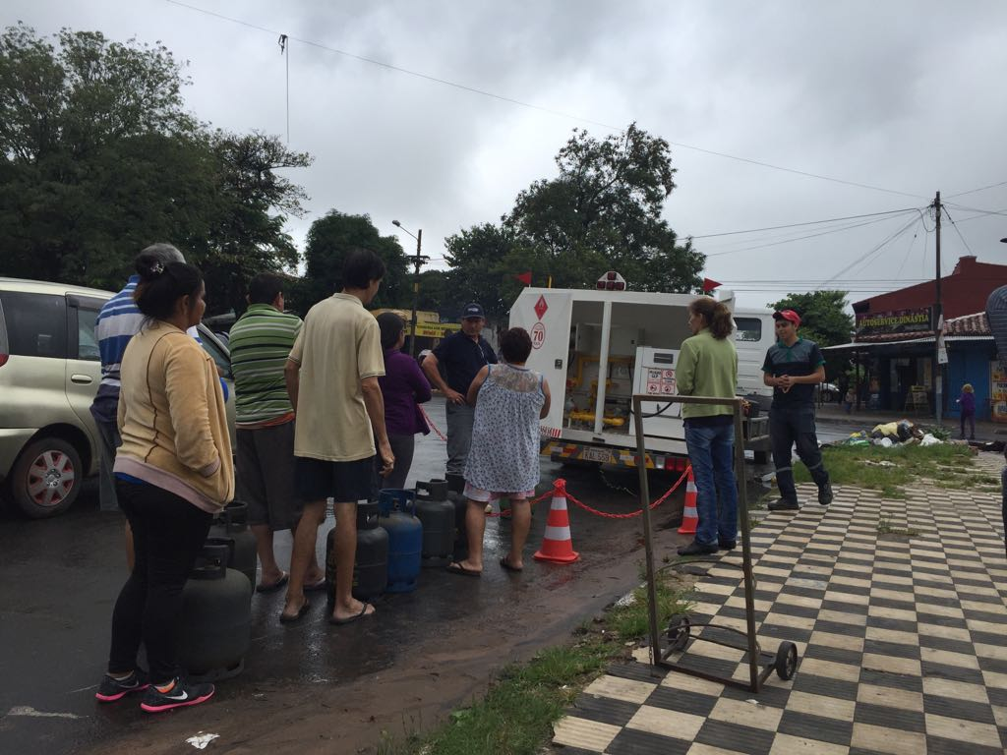

Slide 16
El Rol de Petropar
Video GLP

Slide 17
Muchas gracias!!

